Slide 1
РАЗРАБОТКА И ИСПОЛЬЗОВАНИЕ ЧАТ-БОТА ДЛЯ ПОВЫШЕНИЯ ЭФФЕКТИВНОСТИ МЕТОДИК BLENDED и «ПЕРЕВЕРНУТЫЙ КЛАСС»
Варнавский А.Н., МИЭМ НИУ ВШЭ

Slide 2
Актуальность работы
Актуальной является задача повышения эффективности применения методик blended, в том числе «Перевернутый класс», которые могут повысить эффективность практических занятий.
При использовании технологии «Перевернутый класс» изучение теоретического материала осуществляется дома, а выполнение/разбор сложных моментов материала, практических, исследовательских заданий и кейсов в аудитории. Изучение лекций студентами происходит посредством просмотра обучающих видеороликов, онлайн лекций, учебных материалов, online-курсов.

Slide 3
Плюсы технологии «Перевернутый класс»
Студент самостоятельно определяет время, место и темп для просмотра и чтения лекций.
Возможность для студента неоднократно пересматривать и перечитывать материал.
Имеет место быть индивидуализация обучения.
Все аудиторное время можно посвятить практическим и исследовательским занятиям, разборам реальных задач и кейсов.

Slide 4
Минусы технологии «Перевернутый класс»
Нет гарантии, что студент прочитает или просмотрит материал дома.
Студенты, которые не читали, не смотрели материал не смогут полноценно работать на практическом занятии.
У студента в процессе просмотра материала могут возникнуть вопросы. Соответственно, отсутствие ответа на эти вопросы может привести к непониманию материала.
Отсутствие контакта с преподавателем в процессе домашней работы с материалом может не только повлиять на возникновение вопросов и непонимание материала, но и снизит мотивацию полноценного изучения материала.

Slide 5
Собственный опыт использования технологии «Перевернутый класс»
В осеннем семестре 2018/2019 уч.года я проводил занятия по дисциплине «Проектная документация» с использованием технологии «Перевернутый класс».
Основная проблема – не все студенты работали дома с материалом. Также у них не было возможности задать вопрос при изучении материала. Из-за этого возникали трудности с проведением семинаров.
Зная о возможных трудностях использования данной методики, перед началом обучения для оценки эффективности этой технологии и исследовательских целей была разработана анкета (в Google Form), которую каждый студент перед началом каждого занятия анонимно заполнял. В анкете нужно было указать изучал ли он материал, каким образом, в каком объеме, если не изучал, то почему и т.п.

Slide 6
Результаты анкетирования в собственном исследовании
Всего анкету студенты заполняли 469 раз.

Slide 7
Результаты анкетирования в собственном исследовании
Если Вы работали с материалом, то каким образом?
46% - в помещении, остальные 54% - в транспорте.
43% - смотрели материал на компьютере или планшете, остальные 57% - на смартфоне.

Slide 8
Выводы из результатов исследования
Существует проблема работы с материалом в домашних условиях. Это проявляется как в количестве студентов, которые не прочитали материал, так и в том, сколько времени и как студенты читали материал.
Около половины студентов, скорее всего, из-за неудачного планирования времени или забыли прочитать материал, или не нашли времени.
Меньше половины студентов читали материал в помещении.
Меньше половины студентов читали материал на компьютерах и планшетах, большая половина – на смартфонах.

Slide 9
Цель работы
Анализ результатов исследования позволил предложить необходимость создания информационной технологии для повышения эффективности методики blended и «Перевернутый класс». Такой информационной технологией может являться чат-бот, поскольку такое средство, в том числе за счет информационных возможностей и индивидуального диалога с каждым студентом, может увеличить вовлеченность студентов в подготовку к занятиям. Такое средство будет доступно и на компьютере, и на смартфоне.
В настоящее время есть предложения по использованию ботов для автоматизации составляющих образовательного процесса, однако они в основном касаются предоставлению студентам текущего расписания и оперативных изменений в нем.
Целью работы является разработка и использование чат-бота для повышения эффективности методики blended и «Перевернутый класс».

Slide 10
Закладываемые функции чат-бота
Периодическое напоминание студенту о проведении семинара в указанное время.
Предоставление материала или ссылок на материал, который необходимо изучить при подготовке к текущему семинару.
Контроль того, осуществлялась ли работа с материалом. Выдача напоминаний, если студент не открывал материал.
Проведение тестирования для оценки изучения и понимания материала. В случае недостаточного понимания материала контроль за его повторным изучением.
Возможность задания вопросов преподавателю, как организационных, так и тех, которые могут быть разобраны на семинаре.
Диалог с ботом для получения некоторой организационной информации: некоторых типовых вопросов, расписание семинаров по дисциплине, список изучаемых тем, список литературы, накопленная оценка и т.п.
Сбор статистических данных о работе студента с ботом, с материалом, с тестами, вопросов, на основании чего можно сделать вывод о его готовности к занятию.

Slide 11
Суть разработки
На основе технологий Google (Docs, Sheets и Script):
cоздана база данных, куда заносятся, а также могут быть импортированы наиболее часто встречающиеся организационные вопросы и вопросы по изучаемой дисциплине, ответы на них, информация о времени проведения семинаров, ссылки на материалы курса, тестовые вопросы и вопросы контроля, справочная информация и т.п.
чат-бот Homework Schedule для Telegram, который на основании информации из базы данных ведет диалог с каждым студентом: периодически напоминает ему о необходимости чтения материала, выводит материал и ссылки на него, оценивает работу с материалом, выдает тестовые и контрольные вопросы для оценки понимаемости материала, сохраняет результаты работы, вопросы к преподавателю в базу данных для оценки готовности студента к семинару.

Slide 12
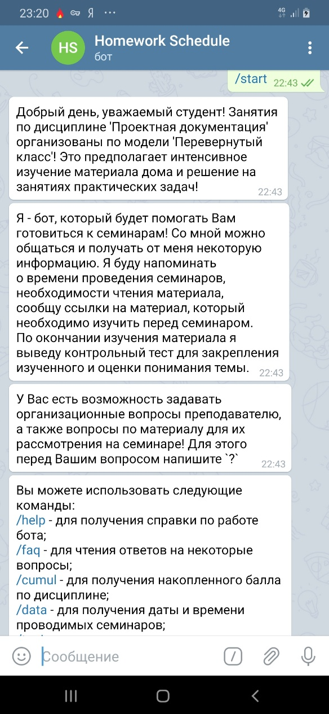
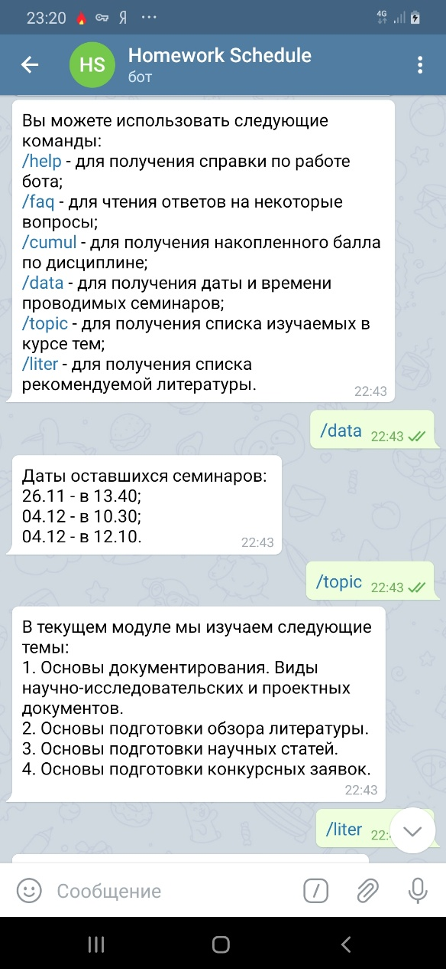
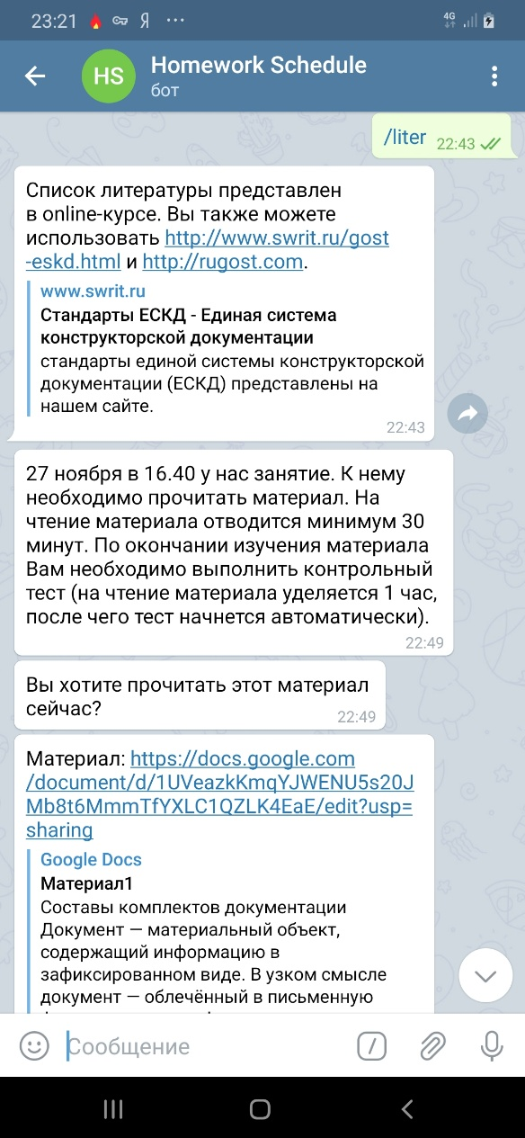
Пример работы разработанного чат-бота для поддержки проведения занятий по дисциплине «Проектная документация»

Slide 13
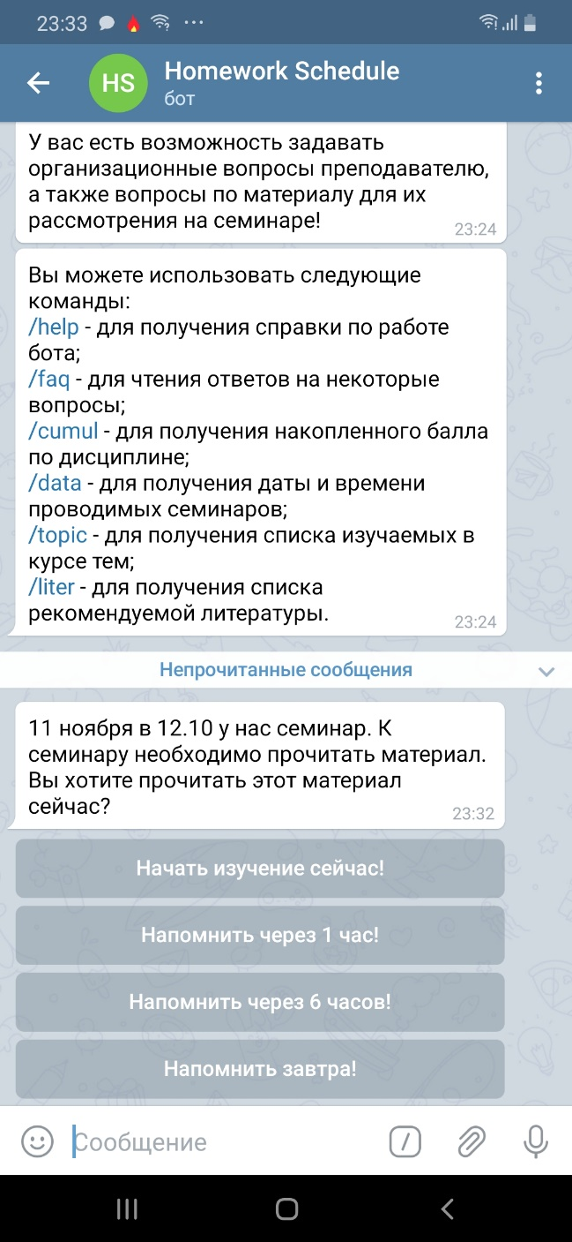
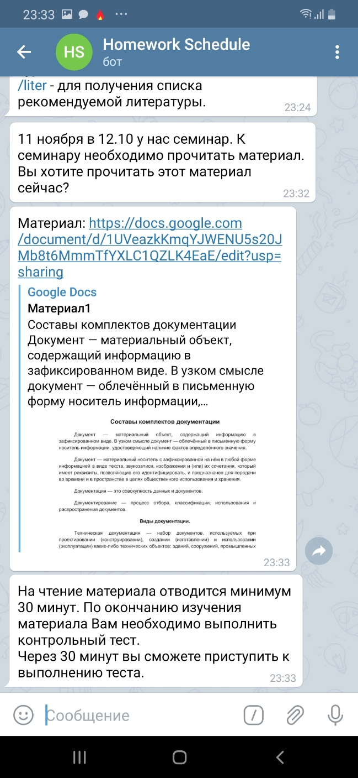
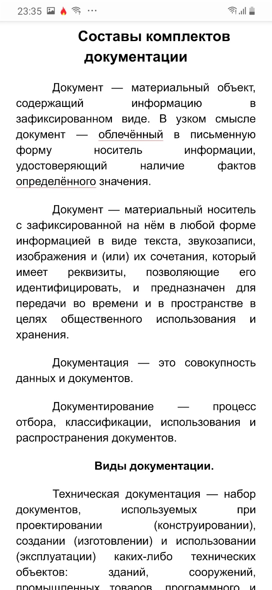
Работа с учебными материалами

Slide 14
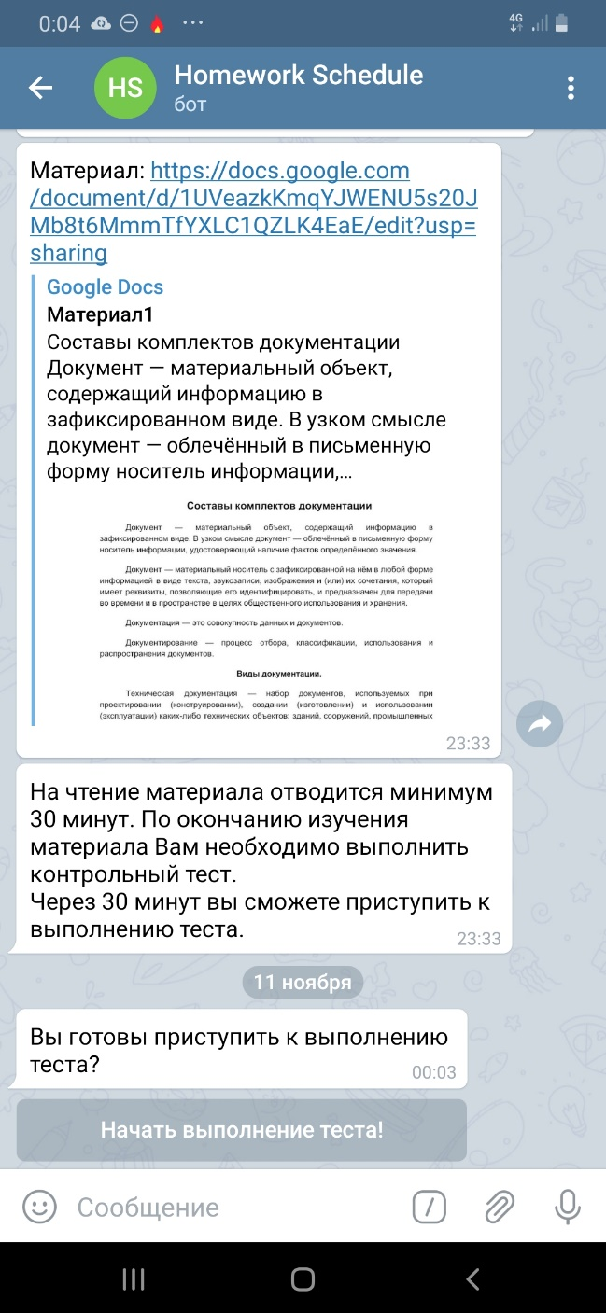
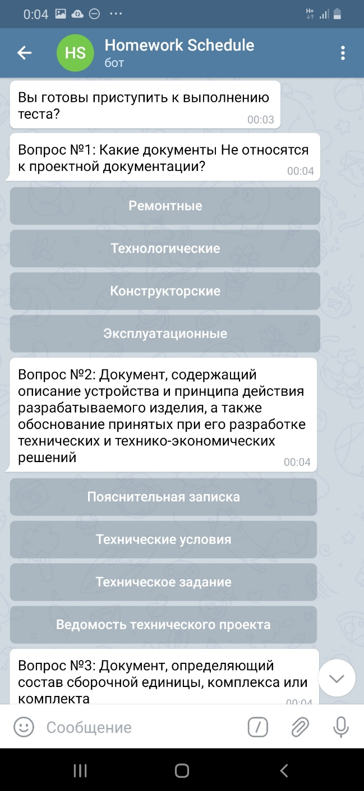
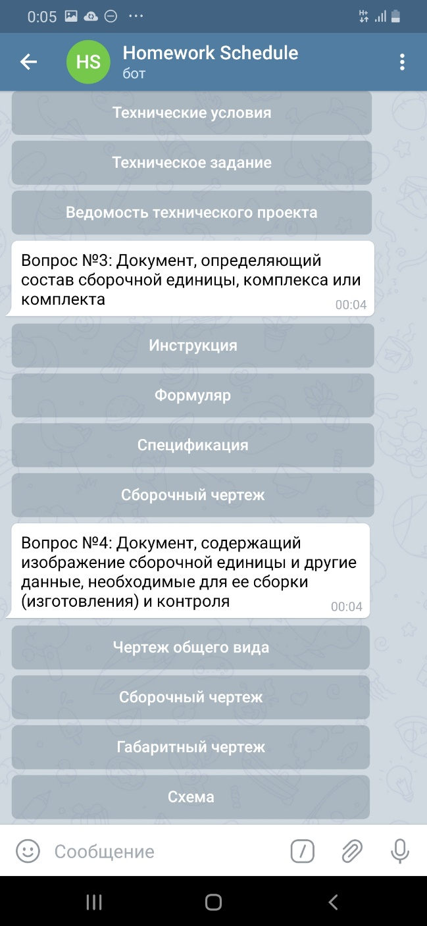
Тестирование

Slide 15
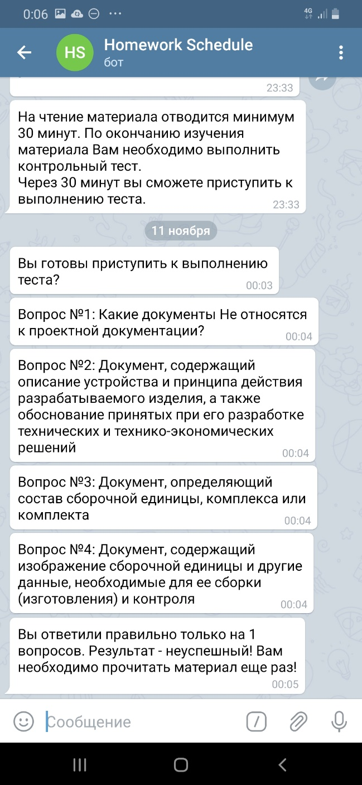
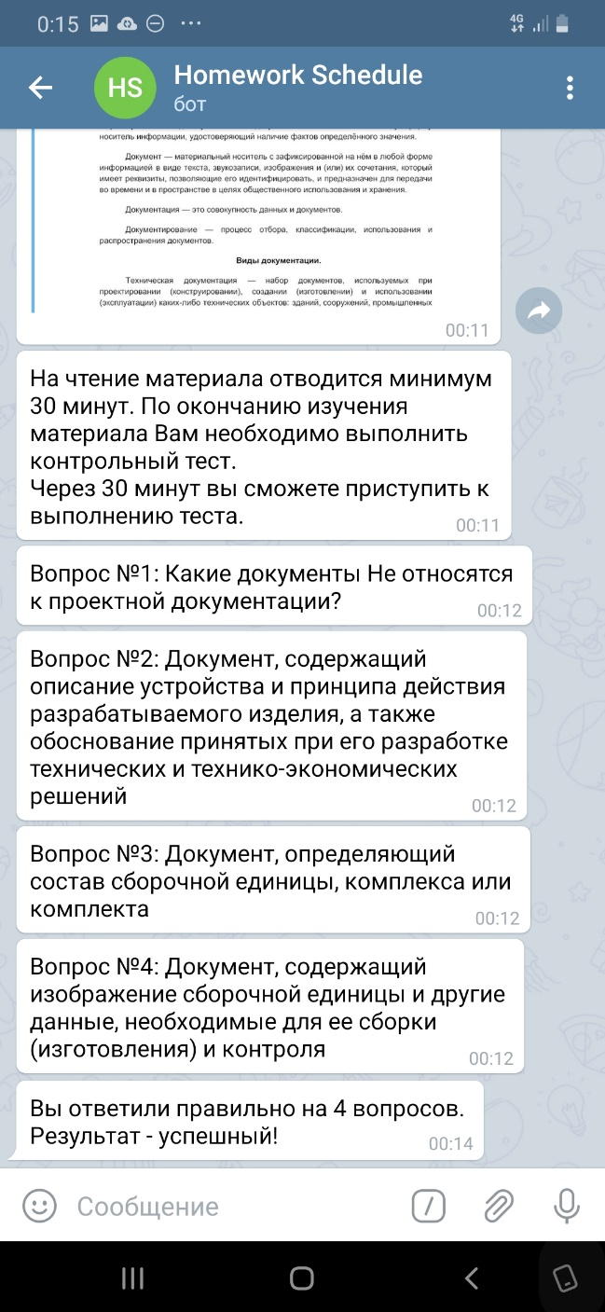
Тестирование
или

Slide 16
Вывод статистики работы с ботом и ответов на тест
Собирается статистика ответов студентов на вопросы тестов и вопросы к семинару.
В результате чего можно оценить готовность группы к семинару, а также заложить составляющую работы бота в накопленную оценку. Предлагается 20% результирующей оценки привязать к работе с ботом:
Орезульт = 0.4Оэкзамен + 0.4Онакоплен+0.2Обот.

Slide 17
Выводы
Многие исследователи считают, что одной из эффективных образовательных технологий является методика blended и «Перевернутый класс», с помощью которой можно повысить эффективность образовательного процесса. Однако этой технологии присущи некоторые недостатки, снижающие ее эффективность.
Использование разработанного чат-бота направлено на повышение вовлеченности студента в процесс домашней подготовки к семинарскому занятию, что является необходимым элементом технологии «Перевернутый класс».
Собираемые при работе данные работы с ботом, материалом, результаты тестирования, вопросы позволят преподавателю сделать вывод о готовности студентов группы к проведению занятия по данной технологии.
За счет этого повысится эффективность методики blended и технологии «Перевернутый класс».

Slide 18
Спасибо за внимание!!!

